Slide 1



Оптимизация процесса консультирования граждан по предоставлению социальных услуг в Муниципальном казенном учреждении «Социально-реабилитационный центр для несовершеннолетних «Теплый дом» Беловского городского округа

Slide 2
ПАСПОРТ ПРОЕКТА
Муниципальное казенное учреждение «Социально-реабилитационный центр для несовершеннолетних
«Теплый дом» Беловского городского округа
Оптимизация процесса консультирования граждан
по предоставлению социальных услуг
Утверждаю: ________________________
Петрова А.Н.
Директор МКУ СРЦН «Теплый дом»
Общие данные: |  |  |  | Обоснование:
Заказчик: | Директор МКУ СРЦН «Теплый дом» – А.Н. Петрова |  |  | 1. Длительное количество времени на подготовку консультации гражданам при оказании социальных услуг в МКУ СРЦН «Теплый дом».
Процесс: | консультирование граждан по предоставлению социальных услуг в МКУ СРЦН «Теплый дом».
Границы процесса: | с момента звонка гражданину (родителю или законному представителю) до предоставления социальных услуг в форме консультирования.
Руководитель проекта: | Зырянова Татьяна Алексеевна – заведующий приемным отделением
Команда проекта: | А.В. Семкина – психолог в социальной сфере, В.С. Насонова – социальный педагог, Т.Г. Сутемьева – специалист по социальной работе, А.Ю. Чумаченко - специалист по социальной работе.
Цели и эффекты: |  |  |  | Сроки:
Наименование цели, единицы измерения |  | Текущий показатель | Целевой показатель | 1. Согласование паспорта лин-проекта – 01.05.2022 г. 2. Картирование текущего состояния (с 01.06.2022 г. по 20.06.2022 г.) 3. Анализ проблем и потерь (с 24.06.2022 г. по 30.07.2022 г.). 4. Составление карты целевого состояния (с 01.08.2022 г. по 22.08.2022г.). 5. Разработка плана мероприятий (с 24.06.2022 г. по 08.07. 2022 г.). 6. Защита плана мероприятий перед заказчиком (с 17.10.2022 г. по24.10.2022г.). 7. Внедрение улучшений (с 25.10.2022 г. по 01.11.2022 г.). 8. Мониторинг результатов (с 01.11.2022г. по 04.11.2022 г.). 9. Закрытие лин-проекта (01.11.2022г.). 10. Мониторинг стабильности достигнутых результатов (01.02.2023г.).
Сокращение количества времени на предоставления социальных услуг в форме консультирования граждан в МКУ СРЦН «Теплый дом» (на 1 получателя) |  | Min120 мин. max. 450 мин. | min. 95 мин. max. 340 мин.
Эффекты:
1. Повышение эффективности практической деятельности специалистов. 2. Повышение удовлетворенности заявителей качеством оказания социальных услуг.

Slide 3
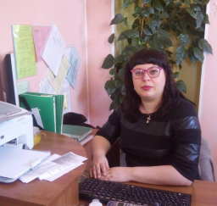
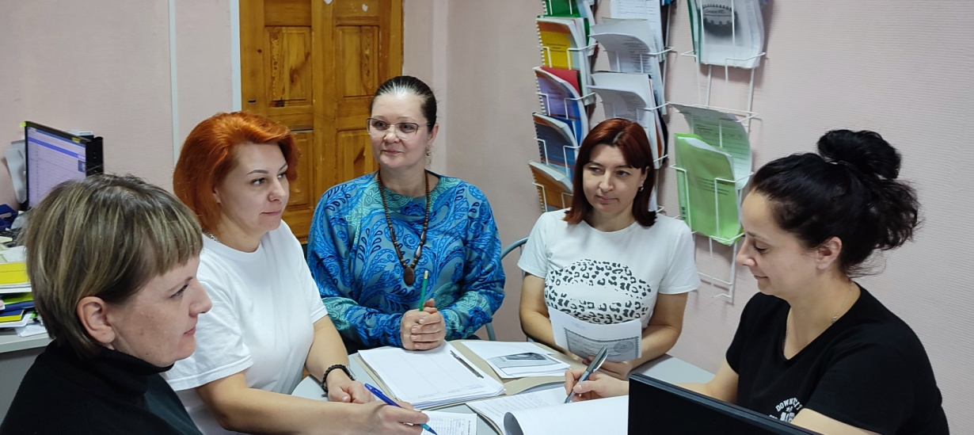
КОМАНДА ПРОЕКТА
Руководитель проекта:
А.Н . Петрова - директор,
МКУ СРЦН «Теплый дом» Беловского городского округа (Д)
Команда проекта:
Т.А. Зырянова – заведующий приемным отделением (З)
В.С. Насонова – социальный педагог (СП)
А.В. Семкина – психолог в социальной сфере (П)
Т. Г. Сутемьева – специалист по социальной работе (СР)
А.Ю. Чумаченко– специалист по социальной работе (СР)
Родитель (гражданин) - Р

Slide 4
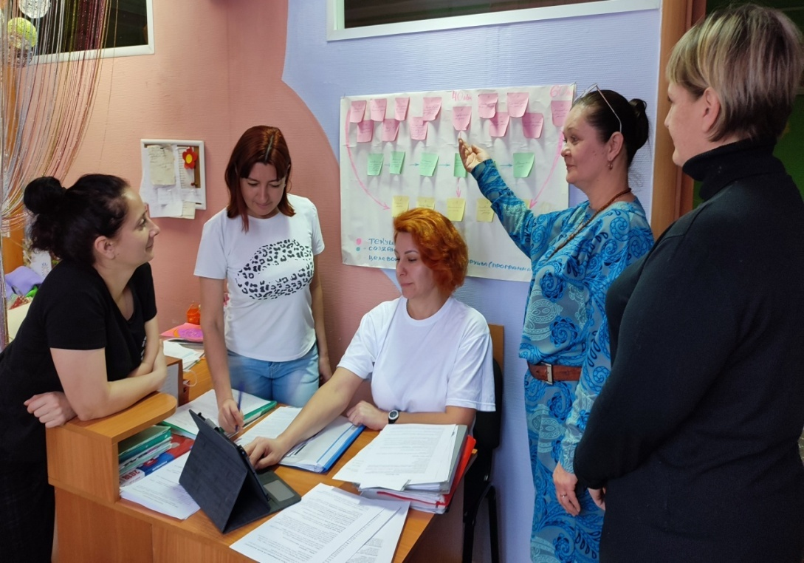
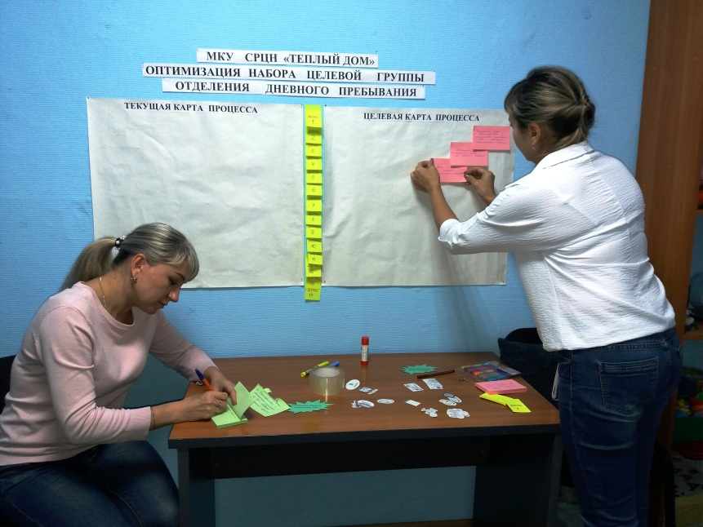
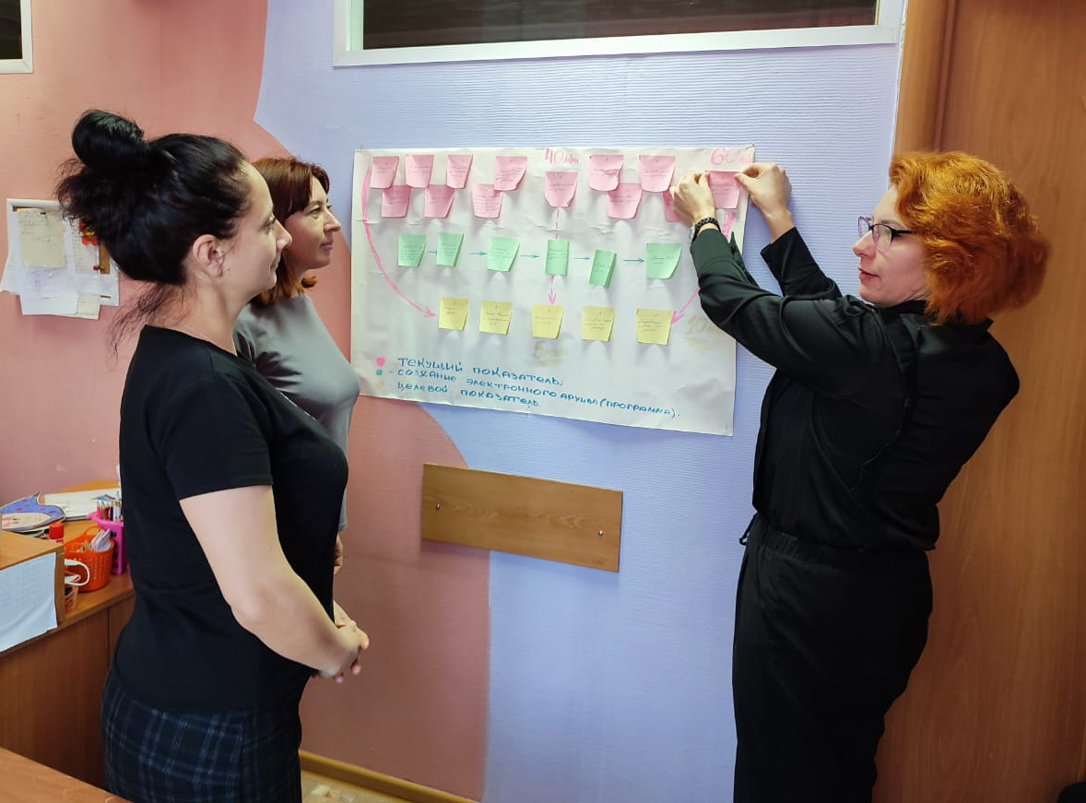
КАРТИРОВАНИЕ ПРОЕКТА

Slide 5
КАРТА ТЕКУЩЕГО СОСТОЯНИЯ
1
Назначение специалистом времени
и даты для встречи гражданину ( родителю
(законным представителем)
по телефону/ по месту жительства
от 10 мин. До 120 мин.
СР, Р
Сбор информации от родителя (законного представителя) о семейной проблеме
по телефону/ по месту жительства
от 10 мин. до 30 мин.
.
2
СР, Р
Сбор информации о проблеме
в семье и семейных дисфункций от специалистов учреждений системы профилактики
от 20 мин. до 60 мин.
СР
Встреча с клиентом , помощь в осознании его проблем посредствам консультирования
от 20 мин. до 60 мин.
Время протекания процесса :
min. 120 мин.
max. 450 мин.
1
2
2
Р
3
2
Консилиум со специалистами отделения по решению семейных проблем, определение направления консультации и подключение специалиста, или специалистов, которые будут проводить консультацию с клиентом
от 20 мин. до 40 мин. З
Выстраивание алгоритма проведения консультации специалистами с клиентом
от 10 мин. до 20 мин.
Подбор материала специалистами для проведения консультации в интернет -ресурсах, методической литературе, подготовка наглядного материала
(памяток , буклетов, бланков)
от 30 мин. до 120 мин. СП, П
2
СП, П
4

Slide 6
ПИРАМИДА ПРОБЛЕМ
Федеральный-0
Региональный -0
Местный- 4
Длительный процесс по сбору информации о проблеме в семье;
Отсутствие работника на рабочем месте;
Потеря во времени сбора материала для консультации;
Затрата времени на подготовку печатной продукции (памятки, буклеты, бланки) для родителей (законных представителей) по выявленной семейной проблеме.
1
4
2
3

Slide 7
ПЛАН МЕРОПРИЯТИЙ ПО УСТРАНЕНИЮ ПРОБЛЕМ
№ п/п | Выявленная проблема | Причина проблемы | Мероприятие | Срок реализации | Ответственные
1 | Длительный процесс по сбору информации о проблеме в семье; | отсутствие сотовой связи у родителей; | выезд специалистов по месту жительства для выяснения информации | 01.06.2022-25.10.2022 | Т.Г. Сутемьева
2 | Отсутствие работника на рабочем месте; | - выходной согласно графику, срочная работа, больничный | взаимозаменяемость специалистов отделения | 04.07.2022- 07.07.2022 | Т.А. Зырянова
3 | Потеря во времени сбора материала для консультации; | -недостаток технического оснащения - нестабильность работы интернет провайдера - отсутствие необходимой литературы | подготовка и систематизация информационных материалов (буклетов, памяток, бланков) для использования в работе всеми специалистами; создание каталога информационной продукции для быстрого поиска необходимых тем консультаций по различным направлениям; создание электронного банка данных с консультациями и буклетами по разным направлениям | 01.06.2022-01.11.2022 | Т.Г. Сутемьева В.С. Насонова А.В. Семкина
4 | Затрата времени на подготовку печатной продукции (памятки, буклеты, бланки) для родителей (законных представителей) по выявленной семейной проблеме. | -недостаток технического оснащения; - хранение информации для буклетов специалистами (психологов, педагогов, спец. по СР) не в едином месте |  | 01.06.2022- 01.02.2023 | В.С. Насонова А.В. Семкина

Slide 8
КАРТА ЦЕЛЕВОГО СОСТОЯНИЯ
1
.
Сбор информации от родителя (законного представителя) о семейной проблеме
по телефону/ по месту жительства
от 10 мин. до 30 мин. СР, Р
Назначение специалистом времени и даты для встречи с родителем (законным представителем)
по телефону/ по месту жительства
от 10 мин. до 120 мин. СР, Р
2
Консилиум со специалистами отделения по определению направления консультации, выстраивание алгоритма проведения консультации специалистами с клиентом
от 35 мин. до 70 мин
Сбор информации о проблеме
в семье и семейных дисфункций
от специалистов
учреждения
системы профилактики
Встреча с клиентом , помощь в осознании его проблем посредствам консультирования
от 20 мин. до 60 мин.
З
от 20 мин. до 60 мин
СР
2
Р
2
2
1
Время протекания процесса :
min. 95 мин.
max. 340 мин.

Slide 9
ПОЛУЧЕННЫЕ РЕЗУЛЬТАТЫ
Сокращение количества времени на предоставления социальных услуг в форме консультирования граждан(час., мин.)

Slide 10
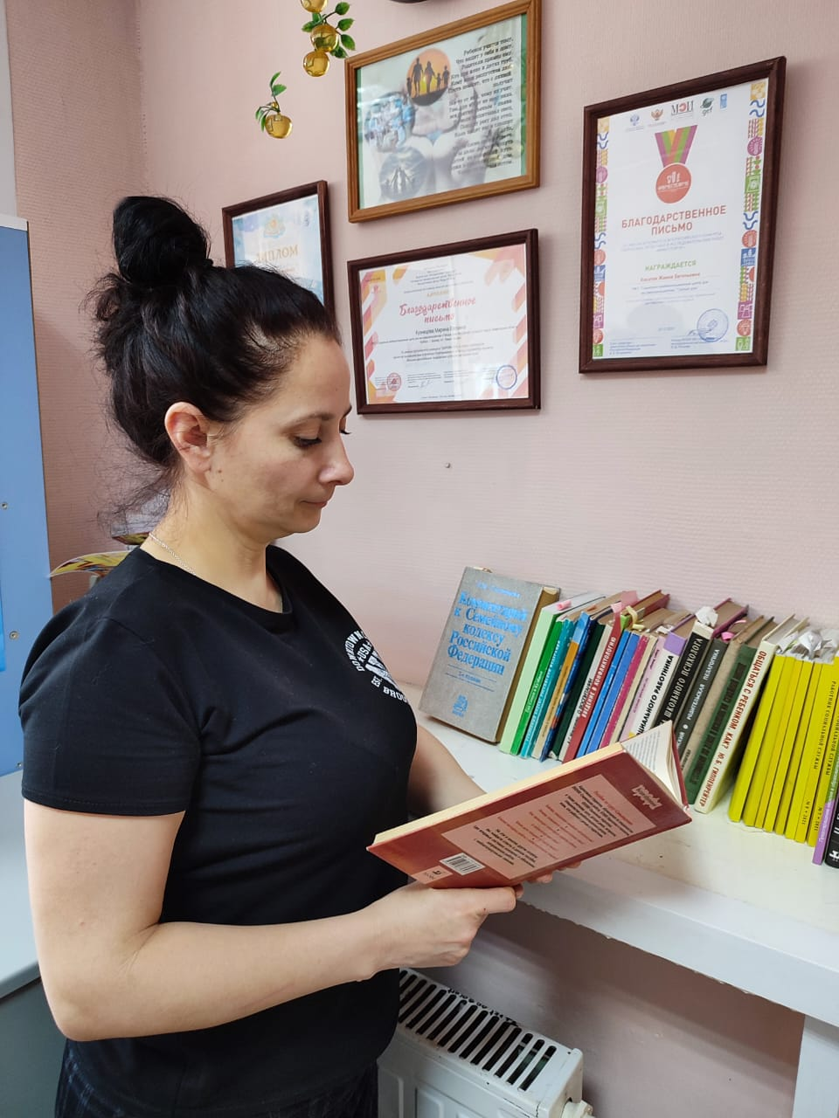
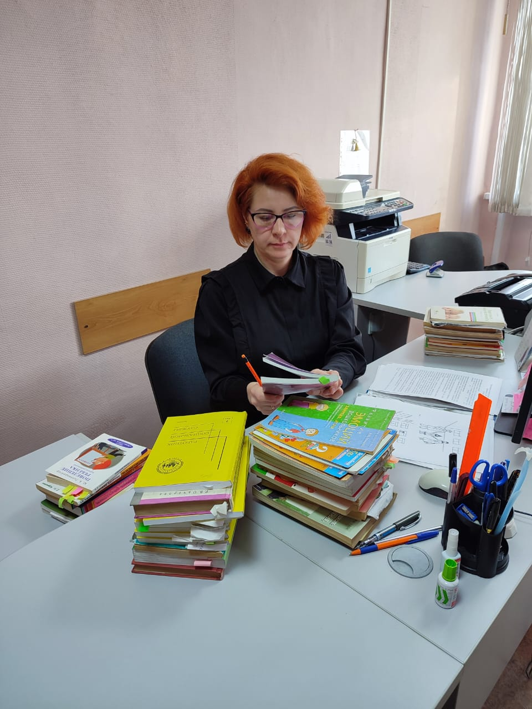
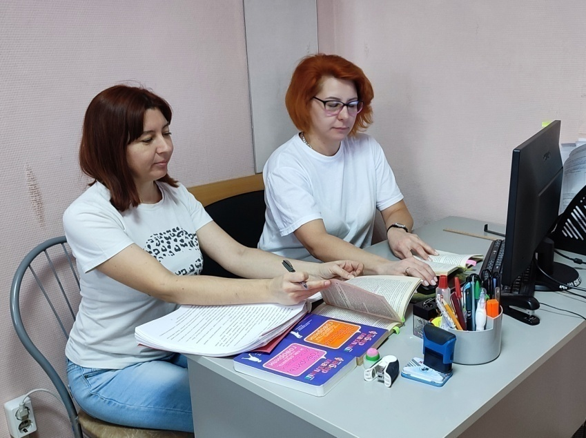
ВИЗУАЛИЗАЦИЯ ПРОБЛЕМЫ
БЫЛО

Slide 11
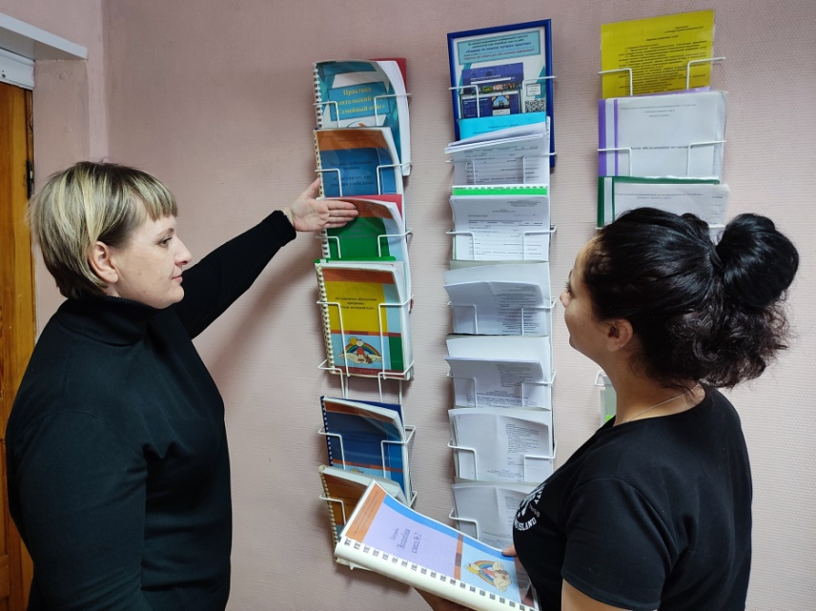
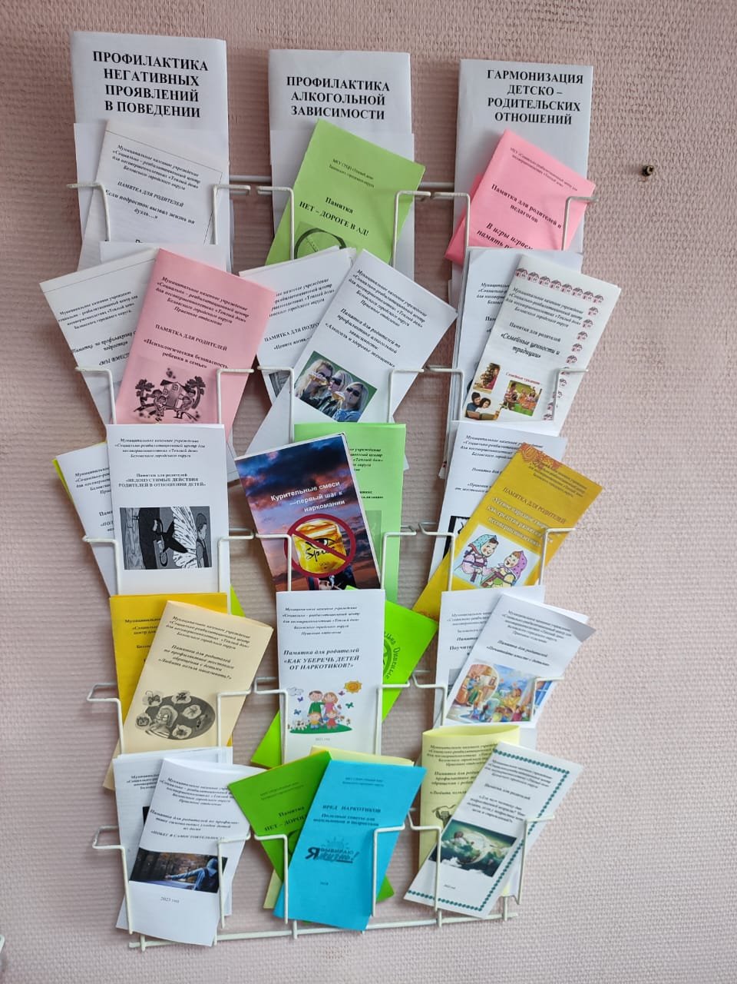
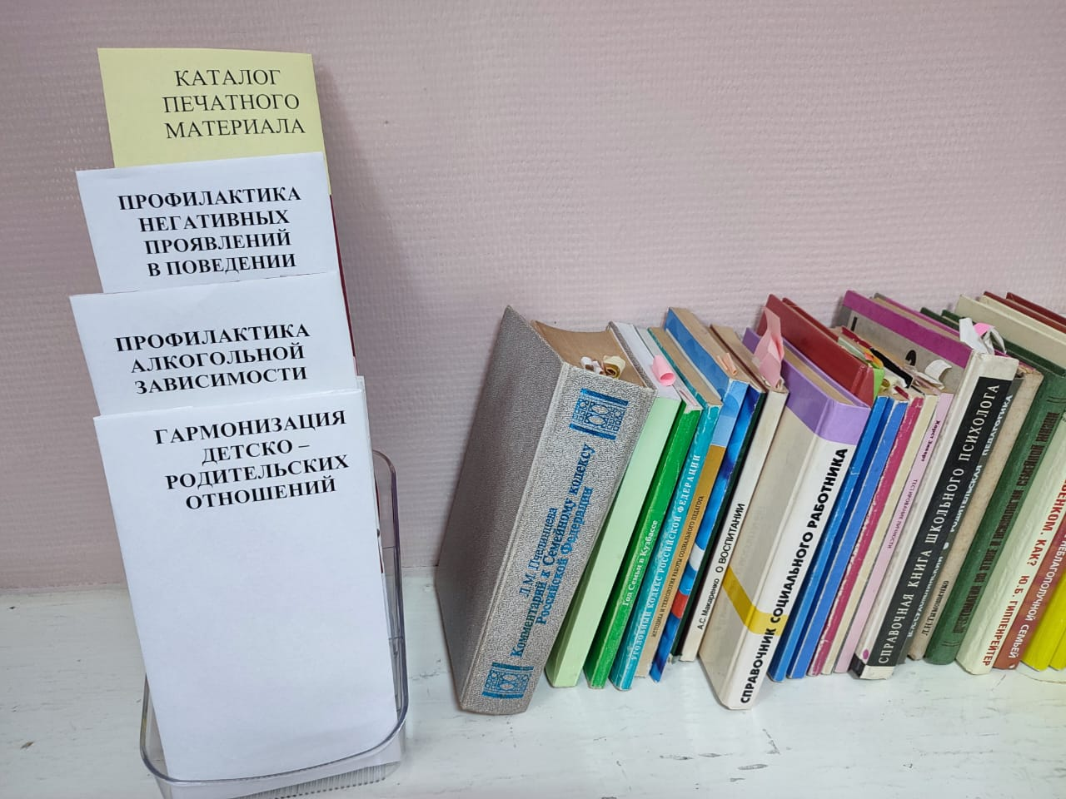
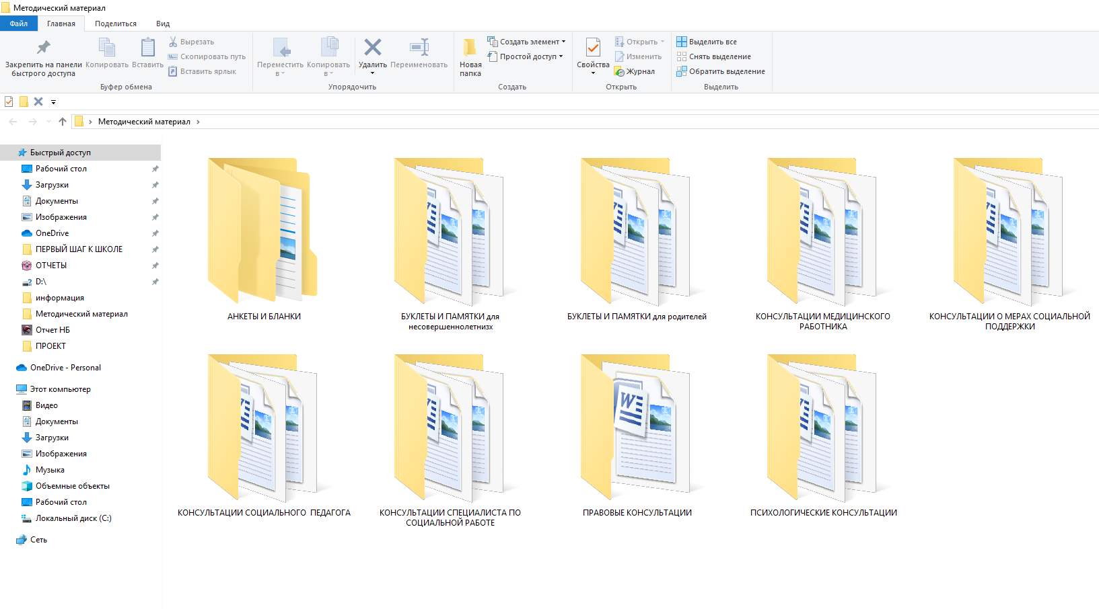
ВИЗУАЛИЗАЦИЯ РЕЗУЛЬТАТОВ
СТАЛО

Slide 12
Спасибо за внимание!

